Slide 1
„Све је истинито“
Систематизација градива епохе реализма
Други разред средње стручне школе-смер пољопривредни техничар

Slide 2
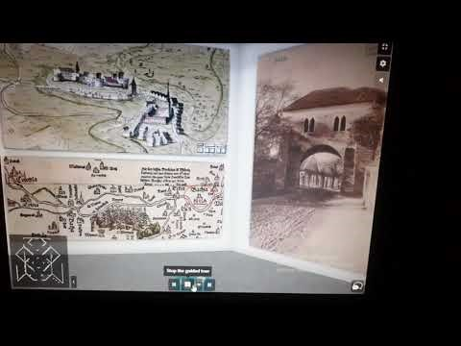
Виртуелни музеј „Култура Бача“
https://www.artsteps.com/view/5eb442c413b47b6fd8418e86

Slide 3
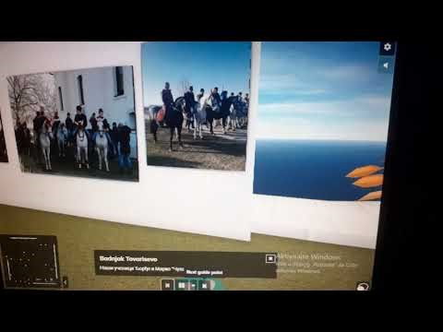
Виртуелни музеј „ из породичног албума“
https://www.artsteps.com/view/5ea9e72865b6506fc54608ff

Slide 4
Пример систематизације градива
У условима наставе на даљину поставила сам себи питање: Како да на један креативан начин систематизујем тематску област:реализам, коју смо са обрадом започели још у фебруару? Како да ученике на креативан и забаван начин спроведе кроз опште одлика епохе реализма? А то је приказивање објективне ставрности, без емоционалне пристрасности, а са тежњом ка објективности, тачности и истинитости. Јунаци су обични људи из свакодневног живота, који су природни у делању, понашању и изражавању, нису идеализовани. фабула је чврста, има хронолошки ток и у континуитету прати животну причу о јунаку, Својство реалистичке фабуле је разгранатост, постојање више токова, развијене епизоде које су често дигресија од основне фабуларне линије, од основног догађајног тока. Опис има значајну улогу у структури реалистичке прозе. Језик реалиста је једноставаи, колоквијалан, без фигуративности

Slide 5
Алата за виртуелну стварност
С обзиром да је настава на даљину виртуелна, тражила сам алат који ће помоћи ученицима да прикажу виртуелну стварност наше средине.
На Дигитланој коференцији сам сазнала за алат artsteps, које су представиле колегнице приказом Etwinning пројекта.
Одлучила сам се за алате које су позанти ученицима, али и за нови алата који ученицима није познат
Развој компетенција: целоживотно учење, рад са информацјама и подацима, дигиталне компетенције

Slide 6
Међупредметне компетенције
Компетенција за целоживотно учење
Комуникација
Рад с подацима и информацијама
Дигитална компетенција
Сарадња
Естетичка компетенција

Slide 7
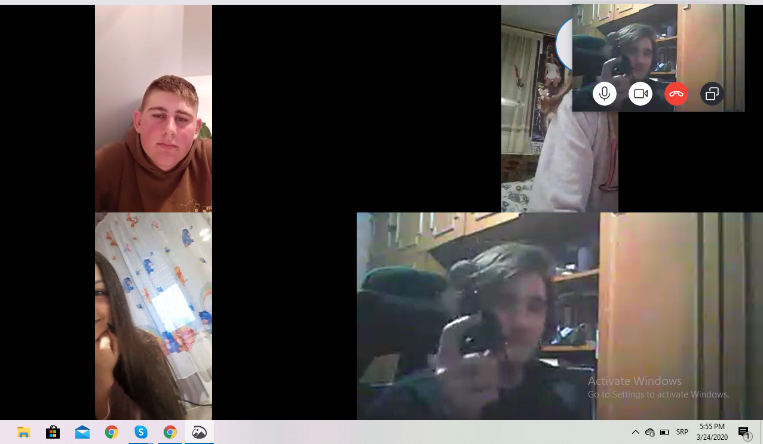
Сакјп учионица –подела задатака подела задатака

Slide 8
Гугл учионица/ Гугл документи
Прикупљање материјала
https://docs.google.com/document/d/19F7urqGc64SBt7iIJRoclKaWrwj9GnlUTpwSYQ7-1JM/edit?usp=sharing
https://docs.google.com/document/d/1oOoG4rzoNlkDsfJQ0Gk8Fy0keeSNpu5kktO7FRtSM3o/edit?usp=sharing
https://docs.google.com/document/d/1rvoK9yxN0dkkyRMS2YRBgGYPTYRdhlLDxHJM99Av53o/edit?usp=sharing

Slide 9
Презентација виртуелних музеја
https://www.artsteps.com/view/5eb442c413b47b6fd8418e86
https://www.artsteps.com/view/5ea9e72865b6506fc54608ff

